Slide 1

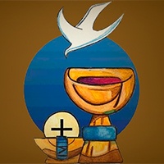

¡Bendito sea Dios!
LA EUCARISTÍA
Formación para Grupo Laical Eclesial Apóstoles de la Eucaristía SJS

Slide 2
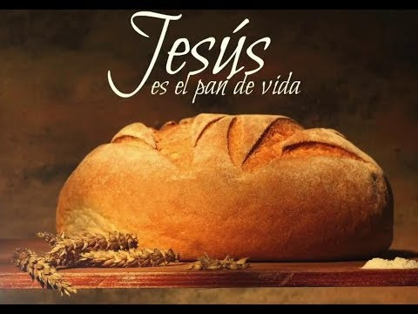
Jesús dijo: “ Yo soy el pan vivo, bajado del cielo. Si uno come de este pan, vivirá para siempre… el que come mi Carne y bebe mi Sangre, tiene vida eterna… permanece en mí y yo en él”
(Jn. 6,51.54.56).

Slide 3
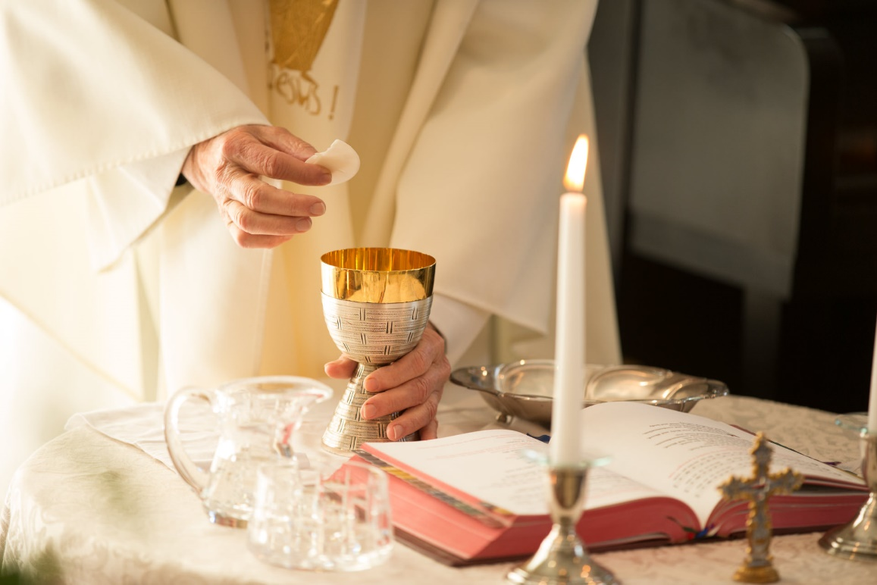
La Eucaristía es el corazón
y la cumbre de la vida de la Iglesia…

Slide 4
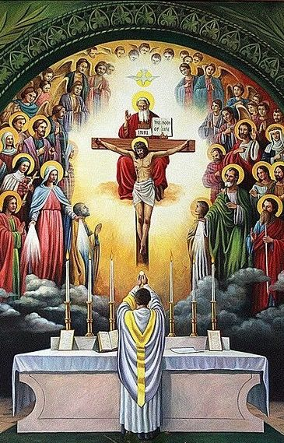
…pues en ella Cristo asocia su Iglesia y todos sus miembros a su sacrificio de alabanza y acción de gracias ofrecido una vez por todas en la cruz a su Padre…

Slide 5
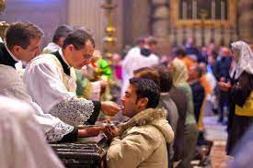
…por medio de este sacrificio derrama
las gracias de la salvación sobre su Cuerpo,
que es la Iglesia. CIC 1407

Slide 6
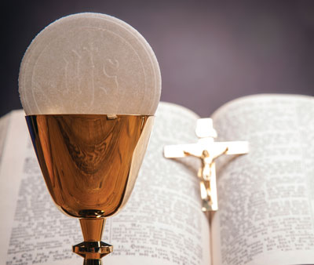
La celebración eucarística comprende:
Proclamación de la Palabra de Dios
Acción de gracias a Dios Padre por todos sus beneficios, sobre todo por el don de su hijo
Consagración del pan y del vino
Participación en el banquete litúrgico por la recepción del Cuerpo y de la Sangre del Señor
Estos elementos constituyen un solo y mismo acto de culto. CIC 1406

Slide 7
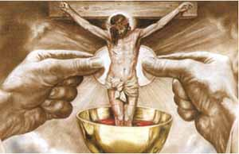
La Eucaristía es el memorial de la Pascua de Cristo, es decir, de la obra de la salvación realizada por la vida, la muerte y la resurrección de Cristo, obra que se hace presente por la acción litúrgica.
CIC 1409

Slide 8
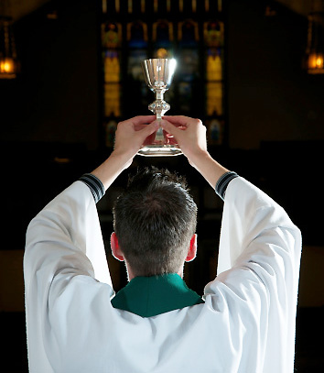
Es Cristo mismo, sumo sacerdote y eterno de la nueva Alianza, quien, por el ministerio de los sacerdotes, ofrece el sacrificio eucarístico.

Slide 9
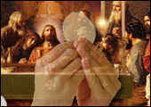
Y es también el mismo Cristo, realmente presente bajo las especies del pan y del vino, la ofrenda del sacrificio eucarístico.
CIC 1410

Slide 10
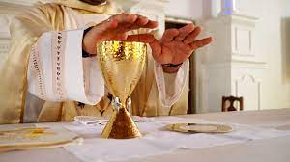
Sólo los presbíteros válidamente ordenados pueden presidir la Eucaristía y consagrar el pan y el vino para que se conviertan en el Cuerpo y la Sangre del Señor. CIC 1411

Slide 11
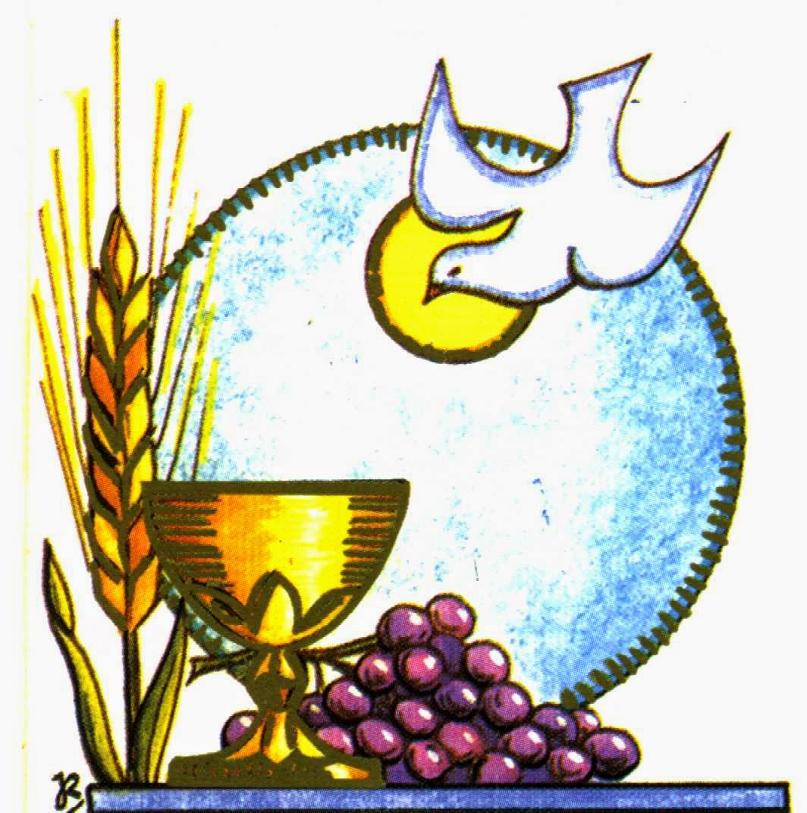
Los signos esenciales del sacramento eucarístico son pan de trigo y vino de vid, sobre los cuales es invocada la bendición del Espíritu Santo…

Slide 12
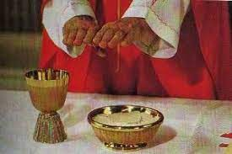
…y el presbítero pronuncia las palabras de la consagración dichas por Jesús en la última cena: "Esto es mi Cuerpo entregado por vosotros...Este es el cáliz de mi Sangre..." CIC1412

Slide 13
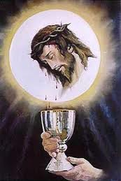
Por la consagración se realiza la transubstanciación del pan y del vino en el Cuerpo y la Sangre de Cristo.

Slide 14
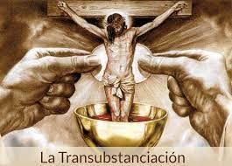
Bajo las especies consagradas del pan y del vino, Cristo mismo, vivo y glorioso, está presente de manera verdadera, real y substancial, con su Cuerpo, su Sangre, su alma y su divinidad. CIC 1413

Slide 15
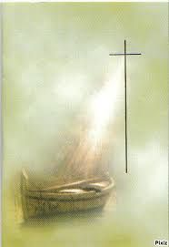
En cuanto sacrificio, la Eucaristía es ofrecida también en reparación de los pecados de los vivos y los difuntos, y para obtener de Dios beneficios espirituales o temporales. CIC 1414

Slide 16
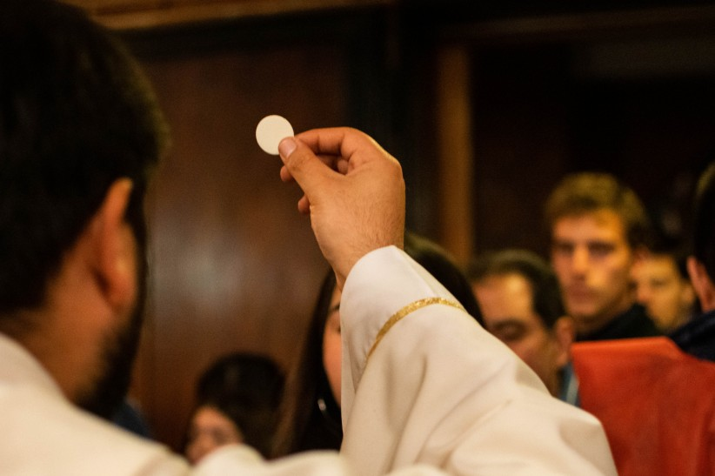
El que quiere recibir a Cristo en la Comunión eucarística debe hallarse en estado de gracia.

Slide 17
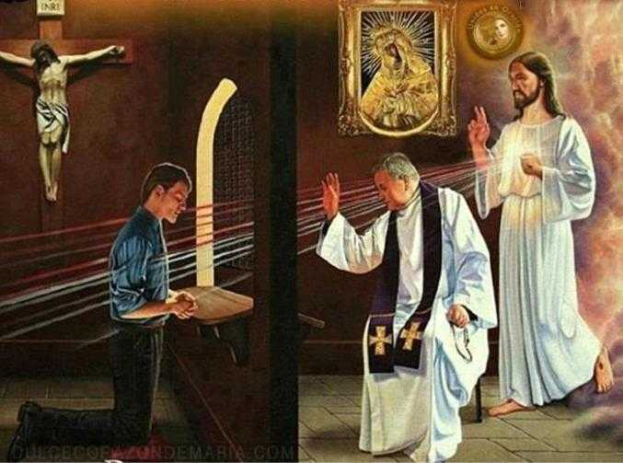
Si uno tiene conciencia de haber pecado mortalmente no debe acercarse a la Eucaristía sin haber recibido previamente la absolución en el sacramento de la Penitencia. CIC 1415

Slide 18
Los frutos de la comunión:
Acrecienta la unión del comulgante con el Señor
Le perdona los pecados veniales
Le preserva de los pecados veniales
Los lazos de caridad entre el comulgante y Cristo son reforzados
La recepción de este sacramento fortalece la unidad de la Iglesia, Cuerpo místico de Cristo.

Slide 19
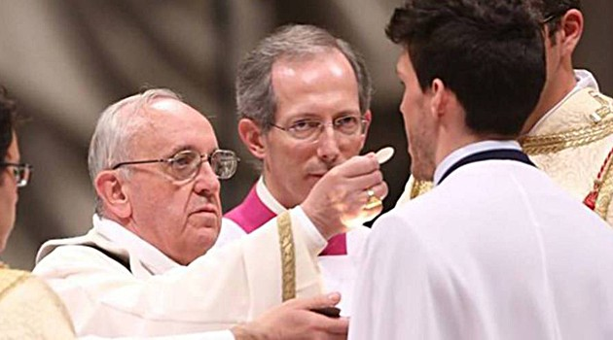
La Iglesia recomienda vivamente a los fieles que reciban la sagrada comunión cuando participan en la celebración de la Eucaristía; y les impone la obligación de hacerlo al menos una vez al año.
CIC 1417

Slide 20
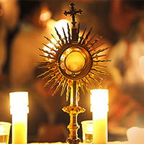
Puesto que Cristo mismo está presente en el Sacramento del Altar es preciso honrarlo con culto de adoración. "La visita al Santísimo Sacramento es una prueba de gratitud, un signo de amor y un deber de adoración hacia Cristo, nuestro Señor" CIC 1418

Slide 21
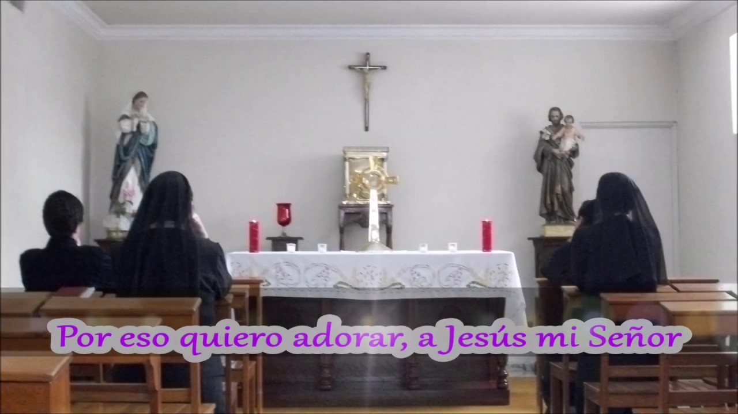
“La visita al Santísimo Sacramento es una prueba de gratitud, un signo de amor y un deber de adoración hacia Cristo, nuestro Señor”

Slide 22
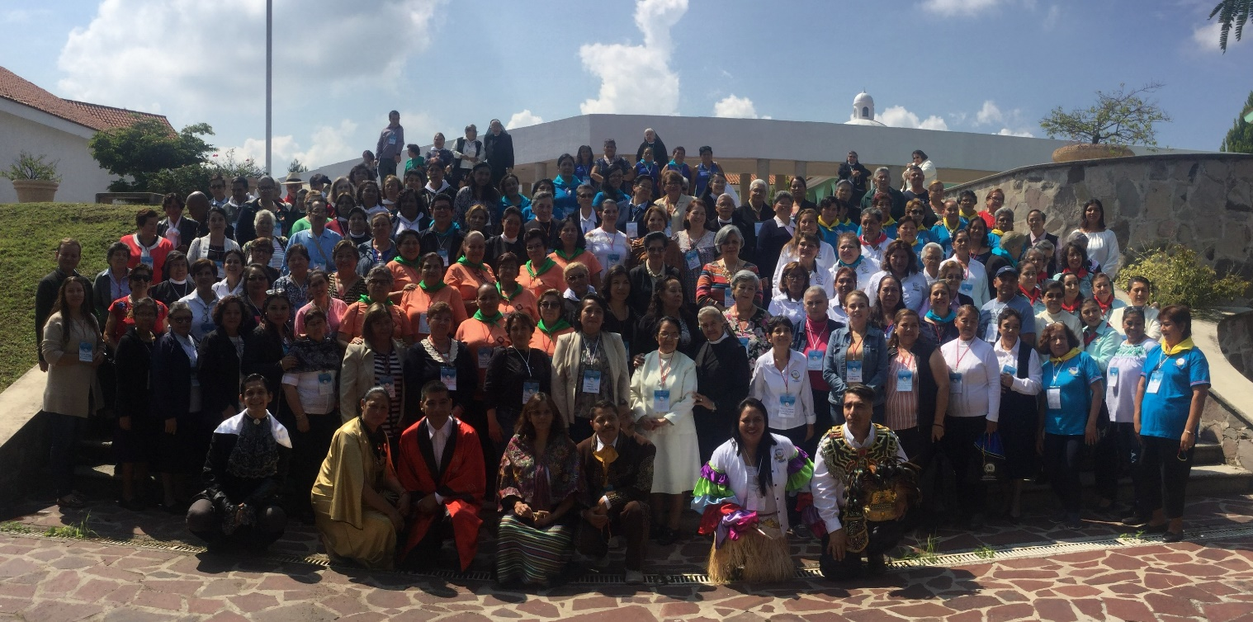
Los “Apóstoles de la Eucaristía”, como cristianos de fe viva y convencida, son conscientes de su misión en la Iglesia y en el mundo…

Slide 23
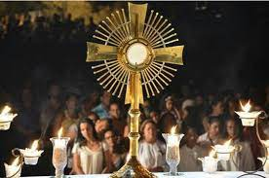
…auténticos adoradores y propagadores del amor a Jesús Eucaristía y como mensajeros del Amor de Dios por el hombre,

Slide 24
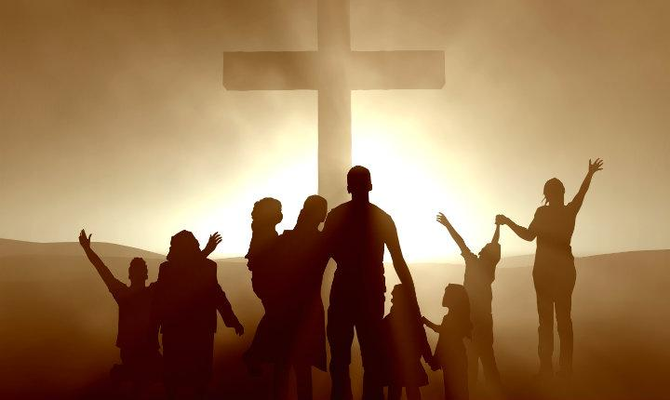
promueven la dignidad personal y los valores que fortalecen la unidad familiar para transformar las realidades del mundo con su testimonio. Est. Art. 7

Slide 25
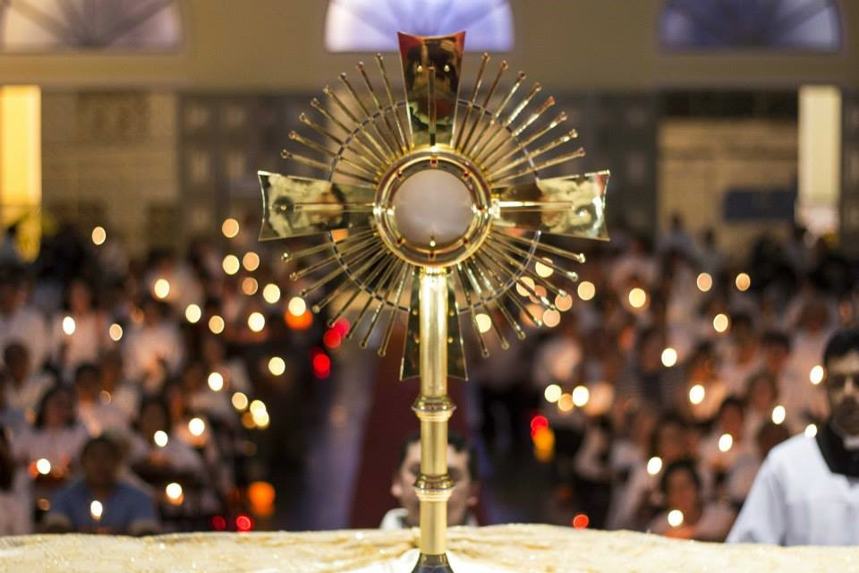
La espiritualidad de quienes pertenecen a esta Asociación, está centrada en Cristo Eucaristía, quien es la fuente inagotable de la fidelidad al Evangelio,

Slide 26
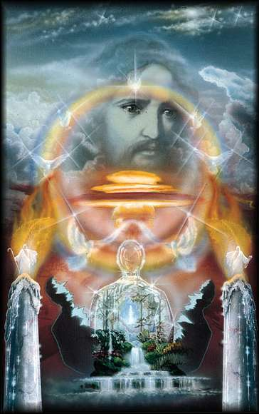
en ella se realiza la plena identificación y configuración con Cristo y el contacto frecuente con este misterio lo transformará en un alma contemplativa capaz de inmolarse con Cristo y ponerse al servicio de los demás. Est. Art. 13

Slide 27

Al realizar todas sus actividades irradia el amor a Jesús Sacramentado y se convierte en testigo que atrae a todos al amor eucarístico.
(Const. 4.1, 5; Juan Pablo II, 2 de feb. 2005).

Slide 28
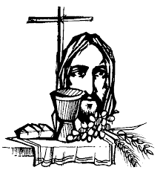
BIBLIOGRAFÍA
Mejía Pereda, Salvador.
La Revelación Cristiana.
México, 2012
Catecismo de la Iglesia Católica. Cf. No. 1407-1418
Estatutos de la Asociación Laical Apóstoles de la Eucaristía

Slide 29
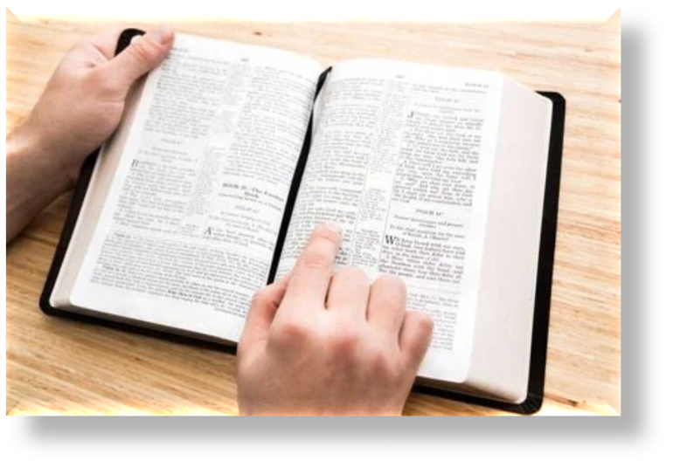
ACTIVIDAD
Leer y Contestar las páginas 106-109 del libro de Revelación Cristiana

